Slide 1


无锡职业技术学院内部资料
JAVA程序设计项目教程

Slide 2
3
目录
任务实现
任务描述
知识链接
1
2
*

Slide 3

模块一 任务描述
已知数列 1,3,5,7,9,…,2×n+1（n=0,1,2,……），统计该数列的前 10 项的和。
*

Slide 4
..
模块二 知识链接
for语句
对for语句的说明
3种循环结构语句的区别
*

Slide 5
模块二
知识链接
1
for语句
语法格式
for 语句是最常用的循环结构语句之一，一般用在循环次数已知的情况下。for 语句的语法格式如下：
for (表达式 1;表达式 2;表达式 3){
语句
}

Slide 6
模块二
知识链接
1
for语句
在上述语法格式中，for 关键字后面的圆括号中包括 3 部分内容，分别是表达式 1，通常是初始化表达式；表达式 2，通常是循环条件；表达式 3，通常是操作表达式，它们之间用分号（;）分隔。花括号中的语句为循环体。

Slide 7
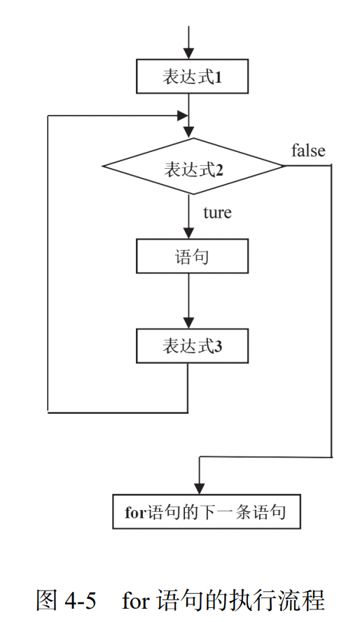
模块二
知识链接
1
for语句
流程图

Slide 8
模块二
知识链接
2
对for语句的说明
（1）for 语句主要用于按预定的次数执行语句的场合。
（2）for 语句的执行流程。
首先执行表达式1，设定循环变量的初始值，也就是循环计数的起点；然后判断表达式2的值为true还是false，进而判断循环是否结束，通常表达式2是关系表达式，当关系表达式的值为 true 时，程序继续进行循环，当关系表达式的值为 false 时，循环结束；最后执行表达式3以控制循环变量的值，表达式3是递增（或递减）表达式，用于控制循环变量的值递增（或递减）。

Slide 9
模块二
知识链接
2
对for语句的说明
每次循环中循环变量增长（或减少）的值，通常称为循环步长；这样完成一次循环后，重新判断表达式 2 的值为 true 还是 false，直到其值为 false，则结束整个循环。
表达式 1、表达式 2 和表达式 3 都可以为空（但分号不能省略），三者都为空的时候，相当于构建了一个无限循环。表达式 1 和表达式 3 可以使用逗号语句，来执行多个操作。
逗号语句是用逗号分隔的语句序列。如以下语句：
for(i=0,j=10;i<j;i++,j--){
…
}

Slide 10
模块二
知识链接
2
对for语句的说明
（3）如果循环变量在 for 后的圆括号中定义，变量的作用域仅限于循环体内。例如：
for(int i=0;i<10;i++){
…
}
System.out.println(i); //超出循环体，非法
循环体即每次循环要执行的操作，若该循环体只有一条语句，则可以不加花括号，若超过一条语句，则必须用花括号包裹。

Slide 11

模块二
知识链接
3
3种循环结构语句的区别
int i = 0; while (i < 5) { System.out.println(i); i++; }
while循环
执行循环体的前提是布尔表达式为true，如果表达式一开始就为false，那么循环体一次都不会执行。
do-while循环
int i = 5; do { System.out.println(i); i++; } while (i < 5);
至少执行一次循环体，因为循环体在表达式评估后执行，所以do-while循环的循环体至少执行一次，即使表达式一开始就为false
for循环
for (int i = 0; i < 5; i++) { System.out.println(i); }
提供了一种更简洁的循环结构，它将初始化、循环条件和迭代步骤结合在一个语句中，并且使用分号作为分隔符。

Slide 12
模块二
知识链接
3
3种循环结构语句的区别
总结：
while 和 for 语句都在循环前判断条件表达式的值，而 do...while 语句至少执行一 次循环体，不管条件表达式的值是否为 true；while 和 do...while 语句适用于循环次数不确 定的场景，for 语句适用于循环次数确定的场景。for 语句是较简洁的，通常是首选循环结 构语句。

Slide 13
，
模块三
任务实现
过渡页
模块三 任务实现
循环变量的初始值是什么
数列的第n项的表达式是什么
循环体是什么
循环条件是什么
*

Slide 14
模块三
任务实现
1
任务源码
结合任务4.3中的描述和知识链接中相关知识点可以得到文件4-4所示的代码：
1 public class Example03 {
2 public static void main(String[] args) {
3 int a,sum;
4 a=0;sum=0;
5 for(int n=0;n<10;n++) {
6 a=2*n+1;
7 sum+=a;
8 }
9 System.out.println("该数列的第 10 项是："+a);
10 System.out.println("数列的前 10 项的和是："+sum);
11 }
12 }

Slide 15
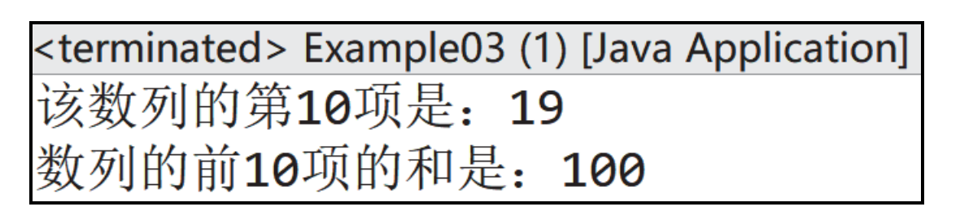
模块三
任务实现
2
输出结果
运行结果如图4-9所示：
图 4-9 文件 4-3 的运行结果

Slide 16


感谢关注

